Slide 1
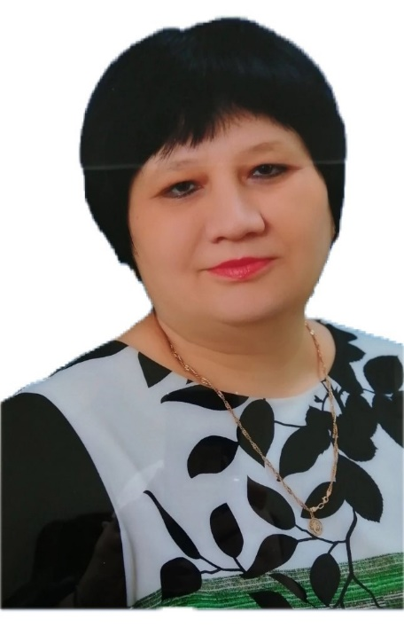
Моя педагогическая находка
«Волшебный квиллинг»
для детей дошкольного возраста
Автор: Орлова Алёна Ивановна
МБДОУ Детский сад № 12 «Родничок»
Вологодская обл. Кадуйский округ п.Хохлово

Slide 2
Пояснительная записка
В настоящее время искусство работы с бумагой в детском саду не потеряло своей актуальности. Бумага остается инструментом творчества, который доступен каждому. Бумага – первый материал, простой и дешевый, из которого дети начинают мастерить, творить, создавать неповторимые изделия. Она дает большой простор творчеству. Бумажный лист помогает ребенку ощутить себя художником, дизайнером, конструктором, а самое главное – безгранично творческим человеком. И, конечно же, во время работы с бумагой у детей развивается ручная умелость, что способствует умственному развитию детей.

Slide 3
Направленность.
Дополнительная общеобразовательная общеразвивающая программа «Волшебные квиллинг» направлена на создание условий для самостоятельной художественной деятельности вне занятий, развитию творческих способностей воспитанников.
Актуальность
Обучающийся осваивая разнообразные способы выполнения элементов квиллинга, развивая моторику руки, способствует интеллектуальному своему развитию. Квиллинг создает среду, в которой живут люди, украшая их повседневный быт, помогая сделать жизнь более привлекательной и праздничной. Изящные картины, нарядные поздравительные открытки, оригинальные настенные панно, объемные композиции рассказывают о самом авторе, о его внутренним мире. Сегодня квиллинг наиболее тесно связано с самым молодым видом искусства – дизайном.
Новизна.
Программа заключается в том, что квиллинг как вид деятельности в программах дошкольных учреждений не разработан. Недостаточно методических рекомендаций для детей дошкольного возраста по данному направлению.

Slide 4
Цель: Всестороннее интеллектуальное и эстетическое развитие детей в процессе овладения элементарными приемами техники квилинга, как художественного способа конструирования из бумаги. Искусство изготовления плоских или объемных композиций из скрученных в спиральки длинных и узких полосок бумаги.
Задачи:
Образовательные:
Знакомить детей с основными понятиями и базовыми формами квилинга.
Обучать различным приемам работы с бумагой.
Формировать умения следовать устным инструкциям.
Знакомить детей с основными геометрическими понятиями: круг, квадрат, треугольник, угол, сторона, вершина и т.д. Обогащать словарь ребенка специальными терминами.
Создавать композиции с изделиями, выполненными в технике квилинга.
Развивающие
Развивать внимание, память, логическое и пространственное воображения.
Развивать мелкую моторику рук и глазомер.
Развивать художественный вкус, творческие способности и фантазии детей.
Совершенствовать мелкую моторику рук, развивать глазомер.
Развивать пространственное воображение.
Воспитательные:
Воспитывать интерес к искусству квилинга.
Формировать культуру труда и совершенствовать трудовые навыки.
Способствовать созданию игровых ситуаций, расширять коммуникативные способности детей.
Совершенствовать трудовые навыки, формировать культуру труда, учить аккуратности, умению бережно и экономно использовать материал, содержать в порядке рабочее место.

Slide 5
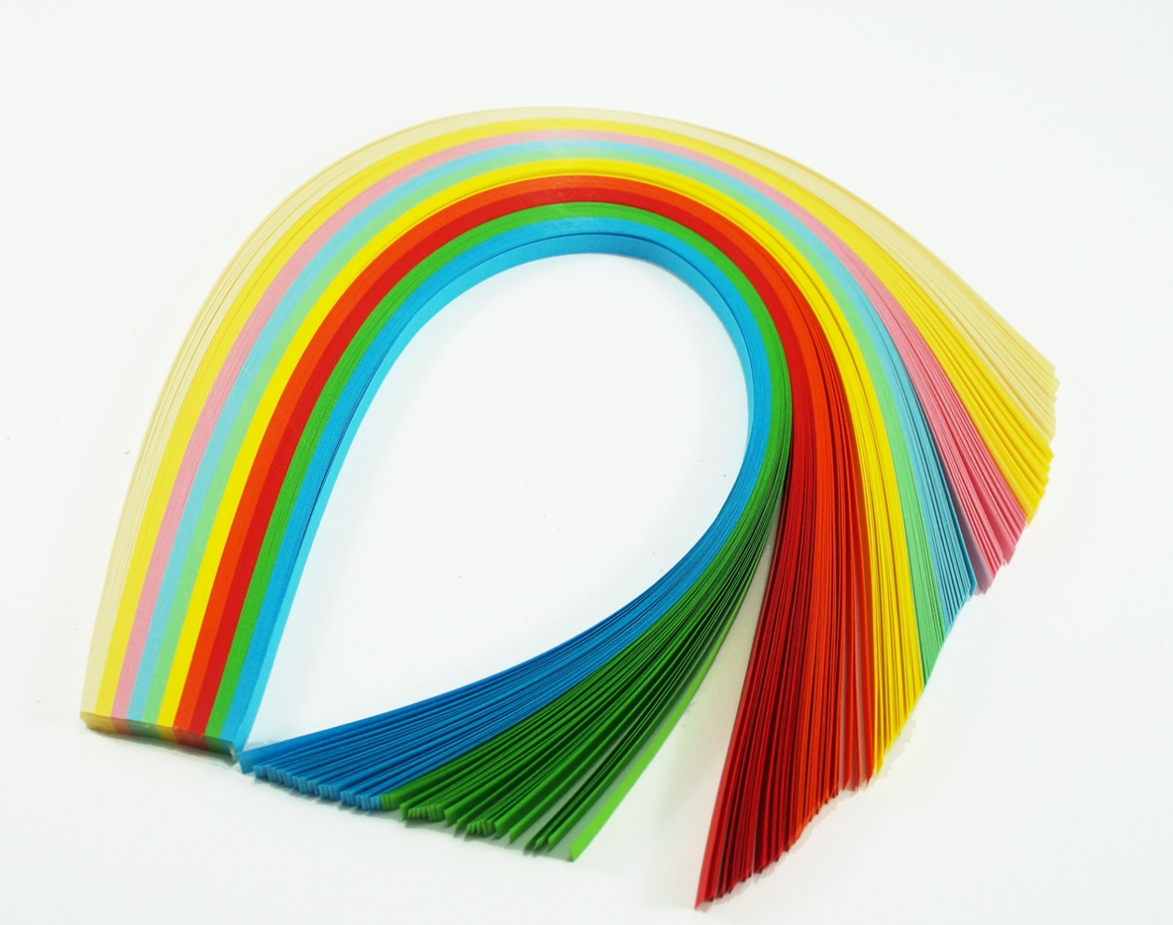
Что нам понадобится для работы
Бумага для квиллинга.
1. Можно приобрести в магазинах для рукоделия уже готовые наборы, состоящие из однотонных полосок или комплектов из полосок разных цветов различной ширины.
2. Обычный цветной лист нужно нарезать вручную. Длина одной полоски может быть от 30 до 60 сантиметров, а ширина – от 3 до 9 миллиметров.

Slide 6
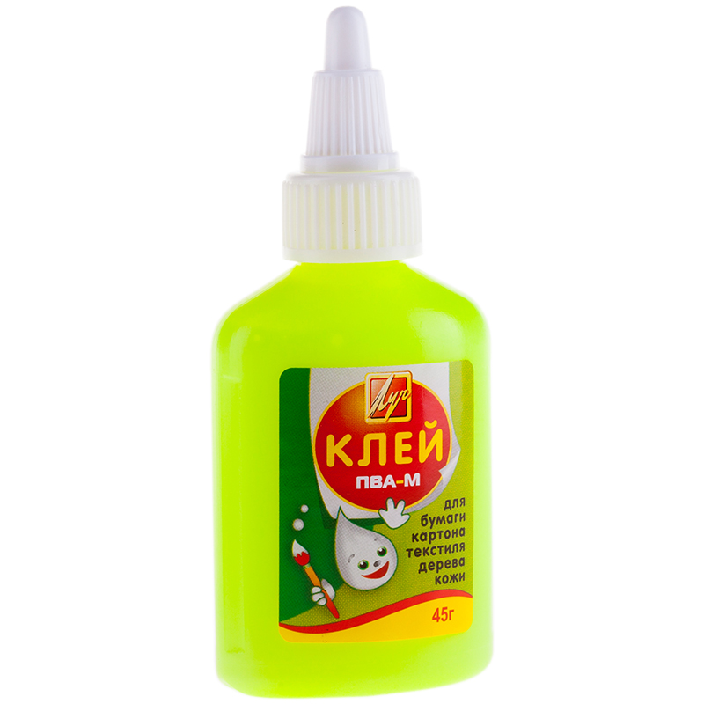
Инструменты:
Оборудование и инструменты:
- цветную бумагу,
- картон белый и цветной,
- клей (клей ПВА),
-инструменты для квиллинга(специализированные)
и самодельные: зубочистки и стержни для шариковой
ручки с расщепленным концом,
-бумажные полоски шириной 0,2-0,7 мм,
-ножницы,
- карандаши простые,
-линейка,
-кисточки для клея,
- салфетки,
- клеенка.

Slide 7
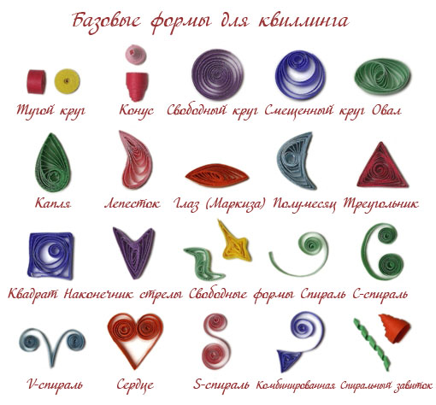

Slide 8
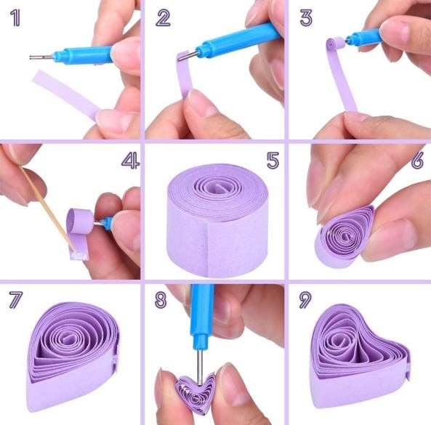
Техника квиллинга. 1. Для изготовления элемента (формы) полоску вставляют в отверстие и плотно наматываем на зубочистку. 2. Аккуратно снимаем рулончик с зубочистки и между пальцами раскручиваем на нужный диаметр (дети делают на глаз). 3. Подклеиваем внешний конец полоски и даём клею подсохнуть. Заготовкам можно придавать самые различные формы, выполняя сжатия и вмятины.

Slide 9
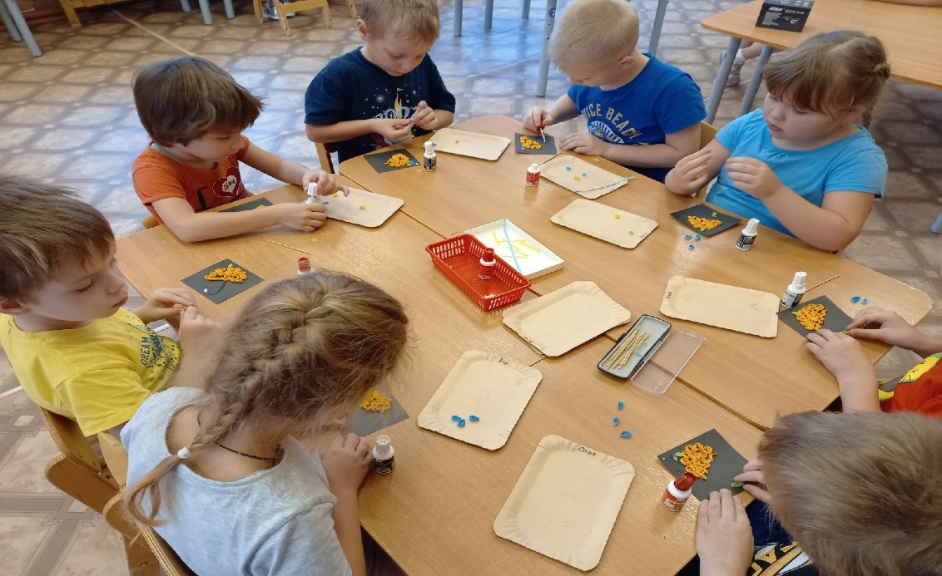
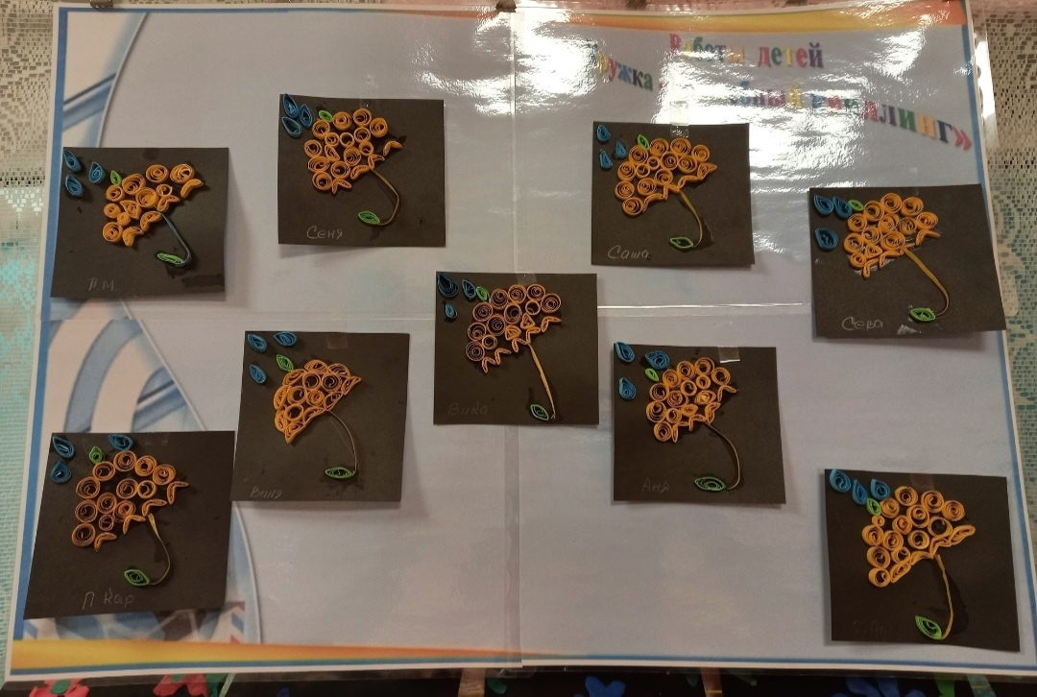
Поделки детей в технике квиллинг
«Зонтик»

Slide 10
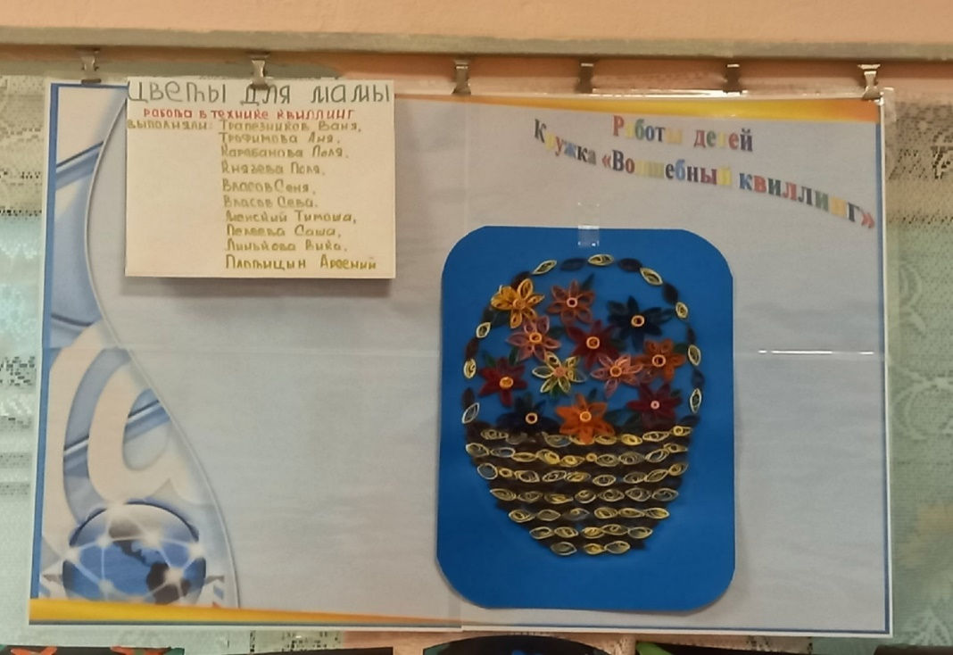
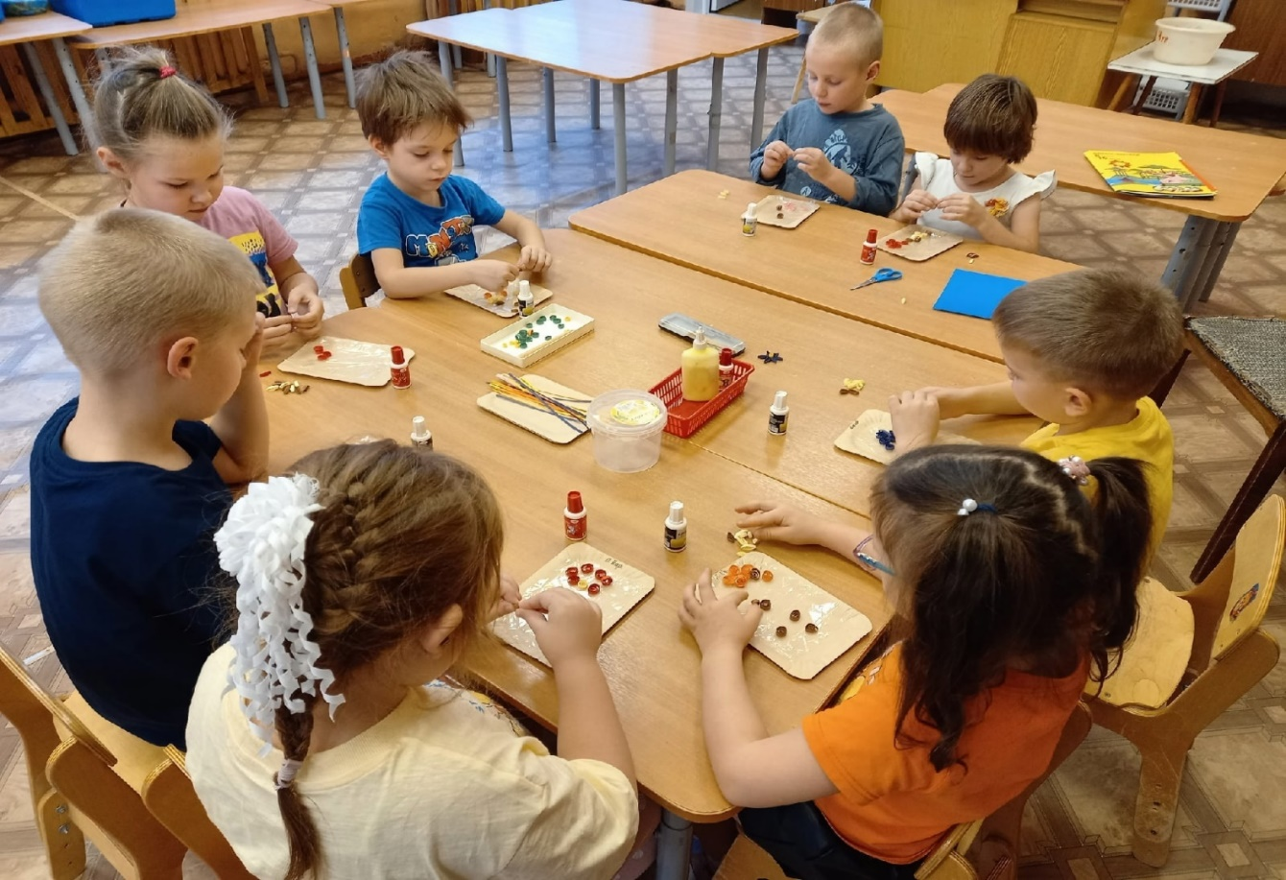
«Корзинка с цветами»

Slide 11
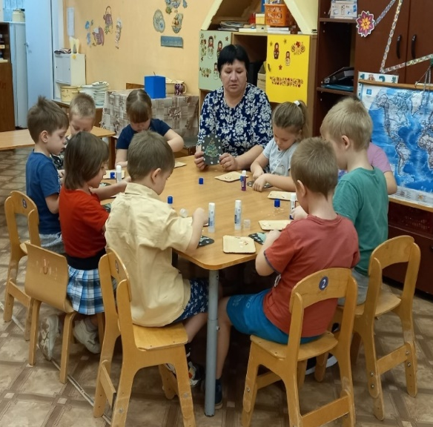
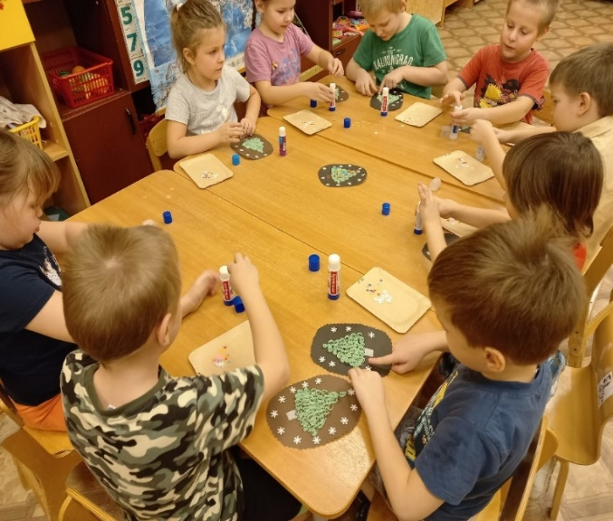
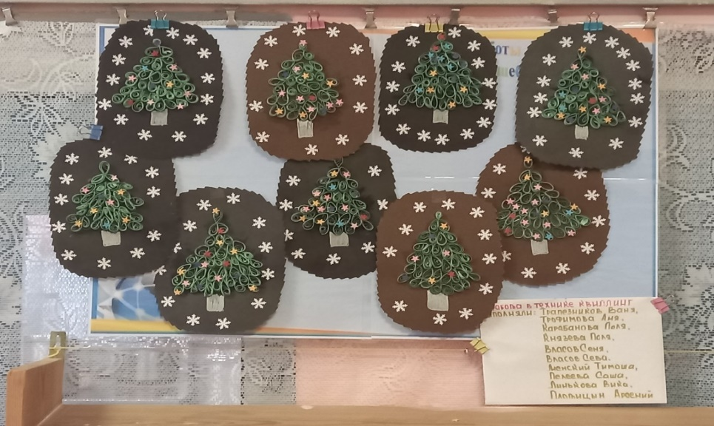
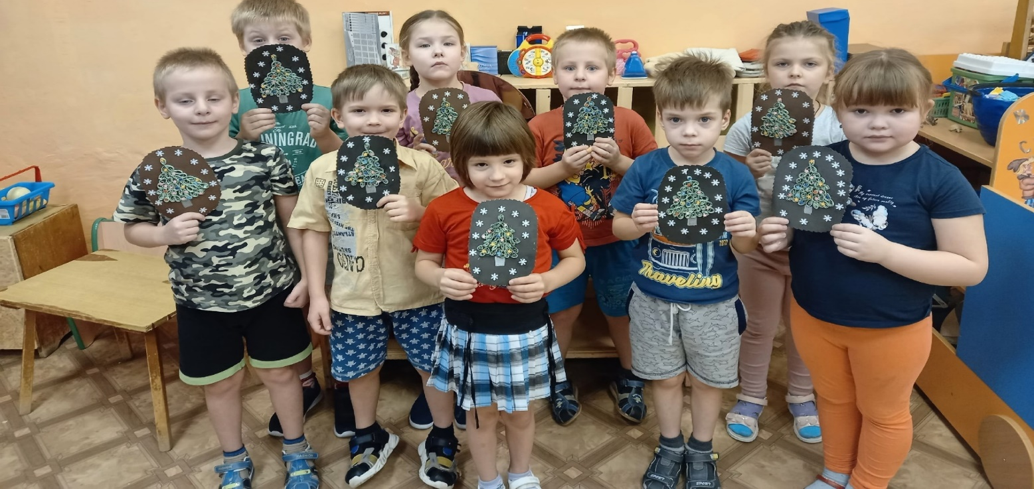
«Ёлочка»

Slide 12
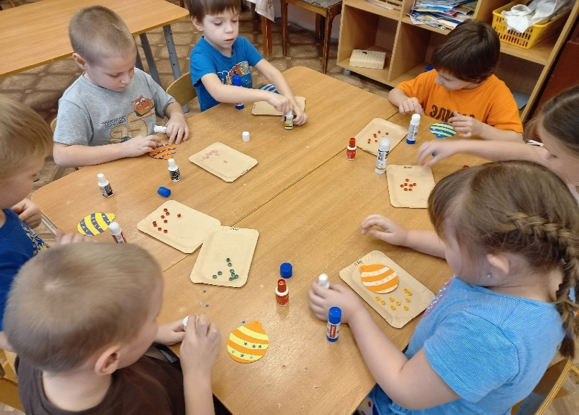
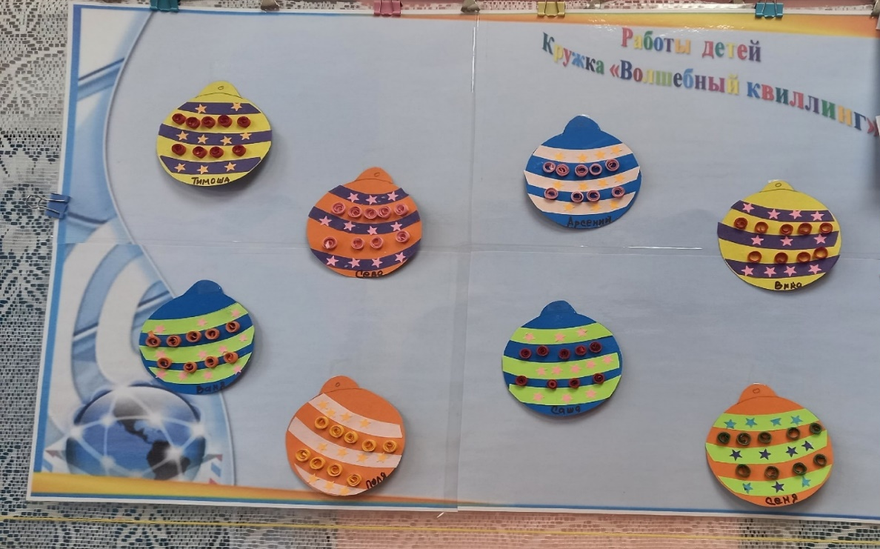
«Ёлочная игрушка-шар»

Slide 13
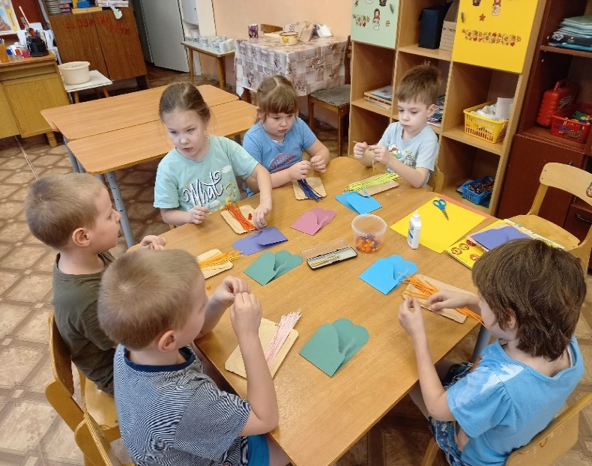
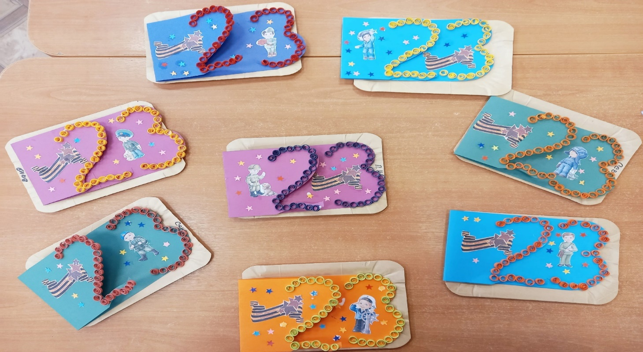
«Открытка на 23 февраля»

Slide 14
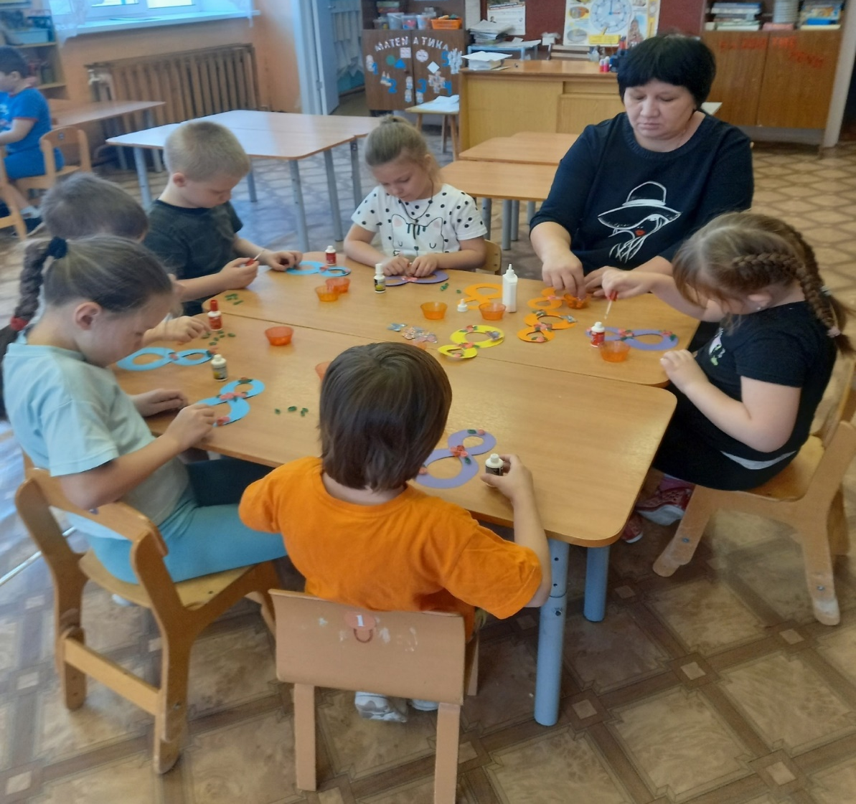
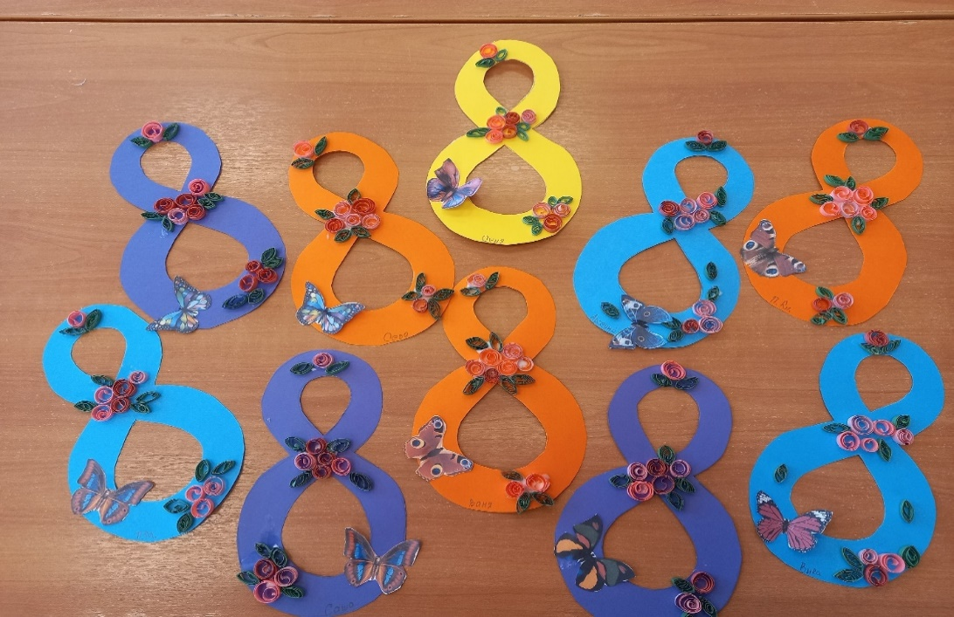
«Открытка на 8 Марта»

Slide 15
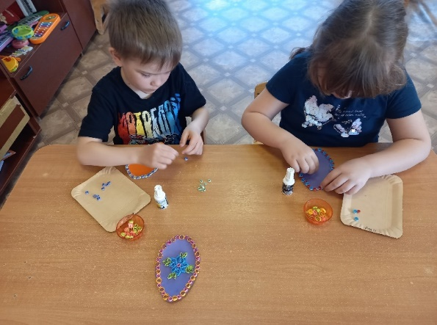
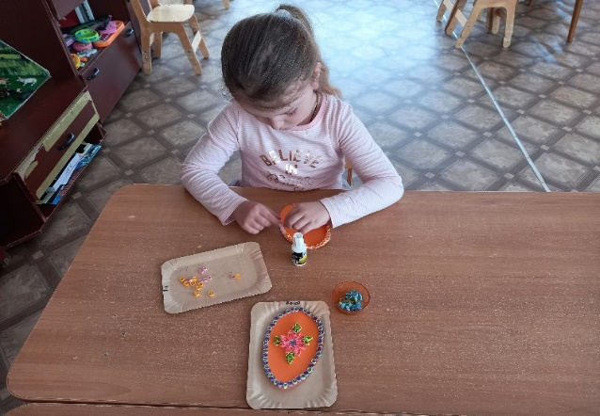
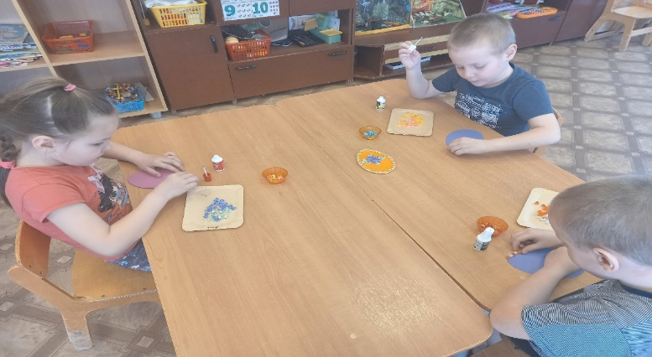
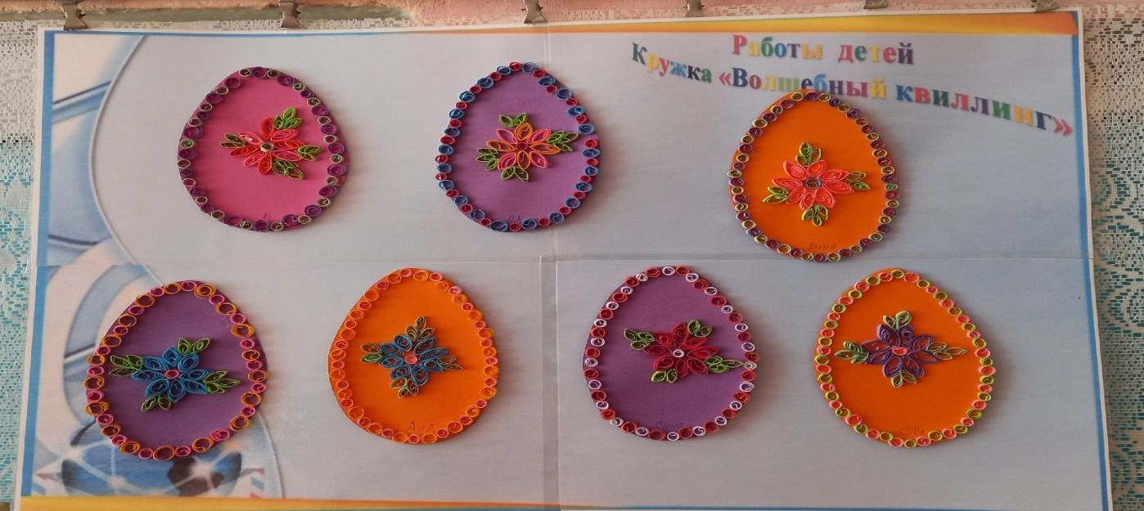
«Пасхальное яйцо»

Slide 16
«Аквариум»

Slide 17
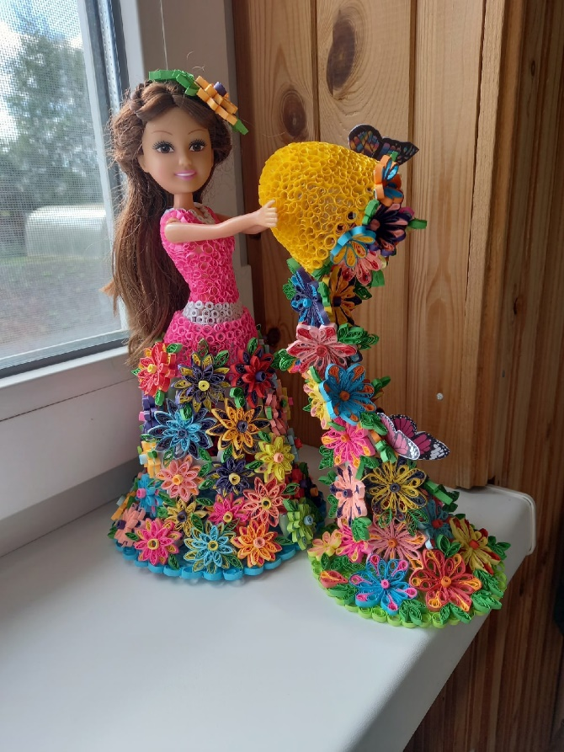
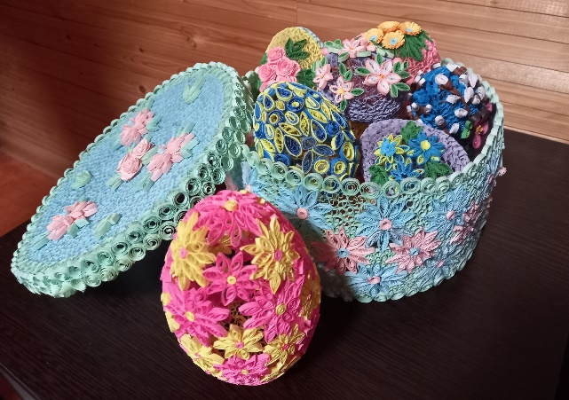
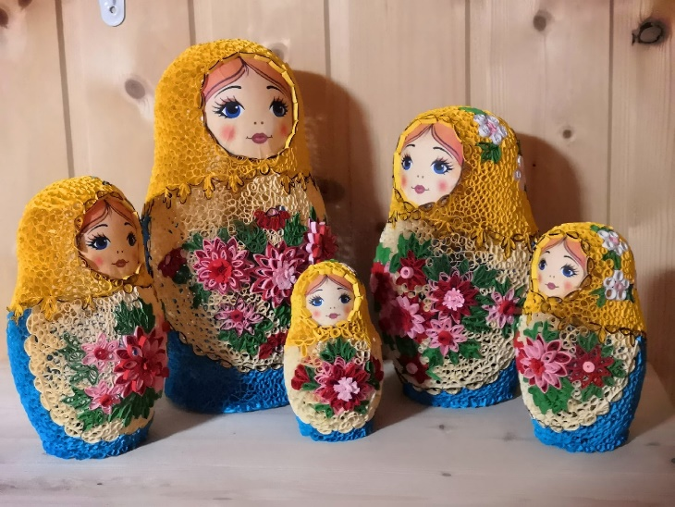
«Спасибо за внимание
Творческих Вам успехов!

